Slide 1
Национальный Статистический Комитет
Республики Кыргызстана
International Twinning Partnership consulting services
TASSMP/CS/QCBS/C3-C4/1
Блок №7 Отраслевая статистика
Таблицы "Ресурсы - Использование" (ТРИ) и таблицы "Затраты - Выпуск" (ТЗВ)
Ноябрь 2024,
Бишкек

Slide 2
Содержание:
ТРИ: структура, основные тождества, интеграция компонентов ВВП, взаимосвязь с секторальным счетам
ТРИ в ценах покупателей, источники информации, балансирование ресурсов и использования; подматрицы, преобразование таблиц по базисным ценам, раздельные Отечественные и импортные потоки
Трансформация ТРИ в ТЗВ, продукт- продукт и отрасль-отрасль, основные подходы; аналитические цели
Упражнение
Модель ТРИ для балансировки ВВП, практическая работа с данными 2023 г

Slide 3
ТРИ: структура, основные тождества, интеграция компонентов ВВП, взаимосвязь с секторальным счетам
Балансы продуктов
Структура таблиц ресурсов и использования, ТРИ
Таблица ресурсов
Таблица использования
Роль ТРИ
Агрегаты ТРИ и СНС, определяющие ВВП
Интеграция со счетами институциональных секторов

Slide 4
Балансы продуктов
Определение тождества баланса продукта:
  Выпуск + Импорт =
  Промежуточное Потребление + Конечное Потребление + Накопление + Экспорт
Требования к оценке в стоимостном выражении
  производство оценивается в основных ценах
  использование продуктов - в ценах покупателей
полное определение тождества баланса продукта:
  выпуск в основных ценах,
  плюс импорт,
  плюс торговая и транспортная наценки,
  плюс налоги на продукты за вычетом субсидий на продукты
  равняется сумме:
  промежуточного потребления,
  конечного потребления и накопления (оцененным в ценах покупателей)
  плюс экспорт

Slide 5
Структура таблиц ресурсов и использования, ТРИ
Имея полный набор балансов продуктов, можно создать таблицы ресурсов и использования
  Наиболее стандартным является формат ТРИ в ценах покупателей.
... состоится из двух интегрированных частей с общей стоимостной оценкой и степенью детализации в отношении идентифицированных продуктов.
  Таблица Ресурсов: отражает поступление ресурсов отечественного производства, оцененное в основных ценах, импорт и корректировки оценкив ценах покупателей
  Таблица использования: состоит из набора балансов продуктов, охватывающих все продукты, имеющиеся в экономике; отражает отнесение этих продуктов к различным типам использования

Slide 6
Структура ТРИ
Применяемые классификации
  Описание продуктов, товаров и услуг, стороки: классификации на основе международной классификацей продуктов по видам деятелности, CPC рев 2: «Государственный статистический классификатор продукции (товаров и услуг), 2015»
    рабочая версия, 115 товарных позиций, строк
    версия для публикации: 38 позиции
  Описание производителей, поставщиков товаров и услуг, столбцы:
  классификации видов деятельности на основе МСОК рев 4: «Государственный классификатор видов экономической деятельности (версия 3), 2017»;
    рабочая версия, 60 группы экономической деятельности, столбцы
    версия для публикации: 38 позиции
  классификация институциональных секторов СНС: «Государственный классификатор институциональных секторов экономики, 2019»

Slide 7
Структура ТРИ, применяемые классификации
Описание основных целей институциональных единиц
  Расходы домохозяйств на конечное потребление: Классификатор индивидуального потребления домашних хозяйств по целям, КИПЦ - матричная связь с классификацией продукции ТРИ
  Функции правительства: Классификация функций органов государственного управления (КФОГУ)
  Классификация расходов производителей по целям (КРПЦ)
  Классификация целей некоммерческих организаций, обслуживающих домашние хозяйства (КЦНО)
Классификация СНС операций с товарами и услугами – типа «Р» и соответствующие балансирующие статьи – типа «В»

Slide 8
ТРИ, основные тождества
Между таблицами ресурсов и использования соблюдаются два типа тождеств:
  Общий выпуск по видам деятельности равен общему затрату по видам деятельности
    ... соответствует счету производства и счету образования доходов
  Общее предложение по продуктам равно общему использованию продуктов в рамках счета товаров и услуг
    ... соответствует расходной части счета производства, счета использования доходов и счета капитала
  …позволяя составлять и балансировать ВВП по методу производства, методу расходов и доходному методу

Slide 9
Таблица ресурсов
Показывает поставки товаров и услуг по групам продуктов и по типу поставщика, разделяя поставки по отечественным отраслям и импорту
... и преобразование ресурсов из базисных цен в цены покупателей

Slide 10
Таблица ресурсов, производственая матрица
Выпуск продукции отечественных отраслей представлен в виде производственной матрицы, где в строках указаны продукты, а в столбцах — производители товаров и услуг

Slide 11
Таблица ресурсов, производственая матрица
Основные виды продукты/деятельности отражены на главной диагонали матрицы производства
  Основные продукты, Pi/i, [производство продукта “i”отраслю “i”]
Второстепенные продукты/ иды деятельности отражены за пределами главной диагонали производственной матрицы:
  вторичные, не основные продукты отраслей
Разграничение между характерными и вторичными продуктами по видам экономической деятельности является базой для дальнейшей трансформации ТРИ в таблиц типа «затраты выпуск», ТЗВ

Slide 12
Таблица ресурсов, 2022 г

Slide 13
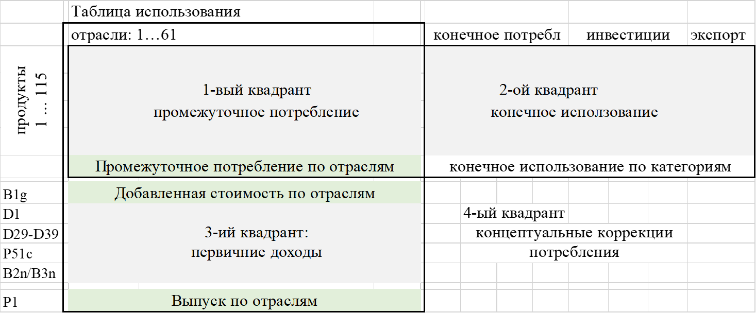
Таблица использования
... состоит из трех подчиненных таблиц/квадрантов:
  матрица промежуточного потребления, 1-вый квадрант, «продуктов/ отраслям»
  матрица конечного использования, 2-ой квадрант, «продуктов по категориям конечных расходов»
  Таблица добавленной стоимости и ее компонентов по отраслям, 3-ий квадрант

Slide 14
Таблица использования
столбцы 1-го и 3-го квадрантов отражают структуру затрат, промежуточных и первичных, каждой отрасли
строки через 1-й и 2-й квадранты представляют распределение ресурса продуктов для промежуточных конечных категорий использования
таблица промежуточного потребления, 1-ый квадрант, определяет товары и услуги, необходимые для производства основной и вторичной продукции отраслей/видов деятельности
  Номенклатуры продуктов и видов деятельности такие же, как в таблице ресурсов
  нет дифференциации между товарами и услугами, необходимыми для производства первичной продукции, и товарами и услугами, необходимыми для производства вторичной продукции.

Slide 15
Таблица использования, 2022

Slide 16
Роль ТРИ
Составление ТРИ более ассоциируется как первый шаг построением аналитических таблиц «затраты – выпуск»:
  продукты – продукты
  отрасли –отрасли
  коефициенты прямых и совкупных затрат на производство
Не пренебрегая их аналитическим потенциалом, роль ТРИ в составлении национальных счетов следует рассматривать в гораздо более широкой перспективе, чем при построении таблиц «затраты-выпуск»:
  обеспечить основу, гарантирующую согласованность спроса и предложения в системе счетов в текущих и постоянных ценах,
  ... а также для улучшения общего качества национальных счетов

Slide 17
Роль ТРИ
ТРИ рассчитывается после первоначального составления агрегатов национальных счетов...
  ... однако во многих странах составление ТРИ подчинено уже завершенным первоначальным агрегатам национальных счетов, без возможности их уточнить и актуализировать
  это проблем, поскольку независимо рассчитанные агрегаты национальных счетов должны были оставаться неизменными, несмотря на несоответствия в системе поставок и использования
Рекомендуемый подход: ТРИ должно составлять как неотъемлемая часть при расчете национальных счетов
  Составление ТРИ определяет окончательные агрегаты национальных счетов и балансирующие статьи, включая ВВП и всех остальных балансовых позицией до чистого кредитования/заимствования национальной экономики.

Slide 18
Роль ТРИ как неотъемлемая часть национальных счетов
Oсновные аргументы:
  ТРИ являются наиболее эффективным способом систематического включения всех основных данных — агрегированных или детализированных — в структуру национальных счетов;
  ТPИ эффективно обеспечивают согласованность результатов на детальном уровне и тем самым повышают общее качество национальных счетов;
  Структура ТРИ обеспечивает естественную статистическую основу для включения компонентов методов производства, доходов и расходов для измерения и балансировки ВВП как в текущих, так и в постоянных ценах.
  Сбалансированные ТРИ обеспечивают согласованность и последовательность между первыми тремя счетами: счет товаров и услуг, счета производства по отраслям и институциональным секторам, а также счета образования доходов по отраслям и институциональным секторам

Slide 19
Агрегаты ТРИ и СНС, определяющие ВВП
Балансы продуктов, агрегированные
Счет Товаров и услуг
Ресурсы
  Выпуск
  + Импорт
  + Налоги на продукты, нето
  Ресурсы, всего
= Использование
  Промежуточное потребление
  + Конечное потребление
  + Накопление
  + Экспорт
Ресурсы
  Выпуск
  - Промежуточное потребление
  + Налоги на продукты, нето
  ВВП по методу производства
= Использование
  + Конечное потребление
  + Накопление
  + Экспорт
  - Импорт
  ВВП по методу расходов

Slide 20
Агрегаты ТРИ и СНС, определяющие ВВП
ВВП по производственному методу:
  Общий объем производства отраслей промышленности указан в последних строках таблиц ресурсов и использования
  Добавленная стоимость в базисных ценах рассчитывается как результативная переменная путем вычета промежуточного потребления в ценах покупателей из выпуска в базисных ценах
  Чтобы получить ВВП по рыночным ценам, налоги за вычетом субсидий на продукты, указанные в таблице ресурсов, необходимо прибавить к добавленной стоимости по базисным ценам

Slide 21
Агрегаты ТРИ и СНС, определяющие ВВП
ВВП по методу доходов:
  В 3-м квадранте таблицы «Использование» добавленная стоимость в основных ценах оценивается как сумма ее компонентов;
    оплата труда работников; другие чистые налоги на производство (за вычетом других субсидий на производство); потребление основного капитала и чистый операционный прибыль выводятся из 3-го квадранта таблицы использования;
  Для расчета ВВП информацию о налогах на продукты за вычетом субсидий необходимо извлечь из таблицы ресурсов

Slide 22
Агрегаты ТРИ и СНС, определяющие ВВП
ВВП по методу расходов:
  Необходимая информация о конечных категориях расходов берется из 2-го квадранта последней строки таблицы использования
  Для расчета ВВП по методу расходов общие конечные расходы во 2-oм квадранте таблицы использования необходимо уменьшить на общий импорт, указанный в таблице ресурсов

Slide 23
Агрегаты ТРИ и СНС, определяющие ВВП

Slide 24
Интеграция ТРИ со счетами институциональных секторов
... достигается путем введения отдельных разделов в ТРИ по типам производителей
  Нефинансовые и финансовые предприятия, как рыночные производители
  Домохозяйства
    как производители, в том числе для собственного потребления
    как конечные потребители товаров и услуг
  Правительство и некоммерческие организации обслуживающие домашние хозяйства, по их функциям
    как нерыночные производители
    как конечные потребители

Slide 25
Интеграция ТРИ со счетами институциональных секторов

Slide 26
ТРИ в составе интегрированых экономических счетов

